Slide 1
在线课堂微信小程序
2022年5月21日

Slide 2
选题背景
如今互联网高速发展，网络遍布全球，国内移动信息领域独树一帜，通过微信发布的消息能快而方便的传播到世界每个角落，并且互联网上能传播的信息也很广，比如文字、图片、声音、视频等。从而，这种种好处使得互联网成了信息传播的主要途径，社会上各种各样的信息都想尽办法通过互联网进行传播，互联网对社会产生的影响越来越大。
因此，开发合适的在线课堂微信小程序，可以方便管理人员对在线课堂微信小程序的管理，提高信息管理工作效率及查询效率，用户可以在手机上通过微信小程序来学习课程，更加的方便，有利于更好的为人们服务。

Slide 3
选题意义
本选题主要是设计开发一个基于微信平台的在线课堂小程序，将微信小程序开发框架作为技术支撑，课程教学资源作为内容支撑，为课程资源提供一个适应新时代的基于微信平台的在线课堂小程序。实现了将微信小程序与在线课堂进行融合，吸收微信小程序快捷、免安装下载、低开发成本、庞大客户群等诸多优势,呈现出一个更加便捷、适应新时代生活节奏、适应不同年龄段、不同的工作时间规律的学习方式。
实现在线课堂在微信平台上线运行，借助微信平台庞大的用户量，将在线课堂更好的推广出去。设计出基于移动端、用户界面友好、方便快捷、占地小、跨平台的在线课堂小程序。随着在线课堂小程序的上线，将为学员提供一个便捷，功能完善的学习途径。让更多的人在手机微信端就可以轻松访问在线课堂小程序，直接了解和学习优秀课程教育资源。

Slide 4
开发环境
本系统小程序端使用微信开发者工具开发，该系统服务器端使用Java语言开发，结合SSM框架，SSM框架集由Spring、SpringMVC、MyBatis三个开源框架整合而成，常作为数据源较简单的web项目的框架。其中spring是一个轻量级的控制反转(IoC)和面向切面(AOP)的容器框架。SpringMVC分离了控制器、模型对象、分派器以及处理程序对象的角色，这种分离让它们更容易进行定制。MyBatis是一个支持普通SQL查询，存储过程和高级映射的优秀持久层框架。服务器端开发工具是IDEA。系统数据库采用MySQL，运行平台：Windows7及以上，采用Tomcat7.0以上作为WEB服务器软件。

Slide 5
基本内容及框架
在线课堂微信小程序有管理员，教师，学生。管理员功能有个人中心，班级管理，学生管理，教师管理，课程信息管理，作业布置管理，学生选课管理，作业提交管理，作业评分管理，课堂签到管理，课程分类管理，课程资源管理，课程成绩管理，课程评价管理，试题管理，试卷管理，考试管理。教师布置作业，作业评分，发布课程资源，考试信息。学生可以签到，提交作业，参加考试等。

Slide 6
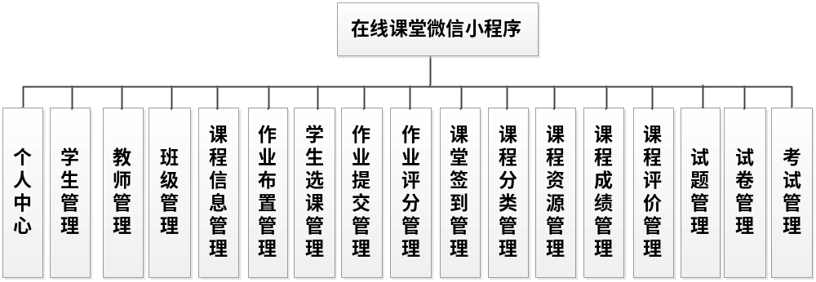
系统功能结构图
设计的系统功能结构图如下图所示：

Slide 7
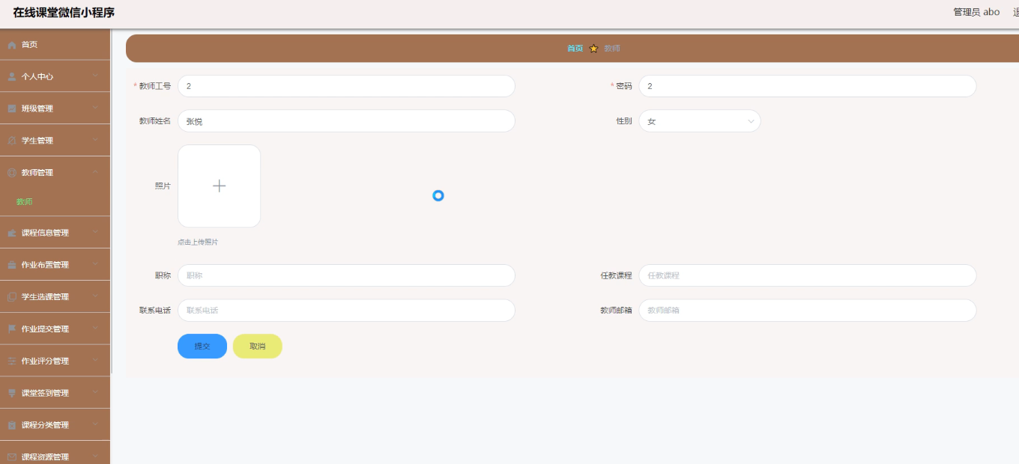
后台模块的实现
教师信息管理
管理员可以管理教师信息，可以对教师信息添加修改删除。具体界面的展示如图所示。

Slide 8
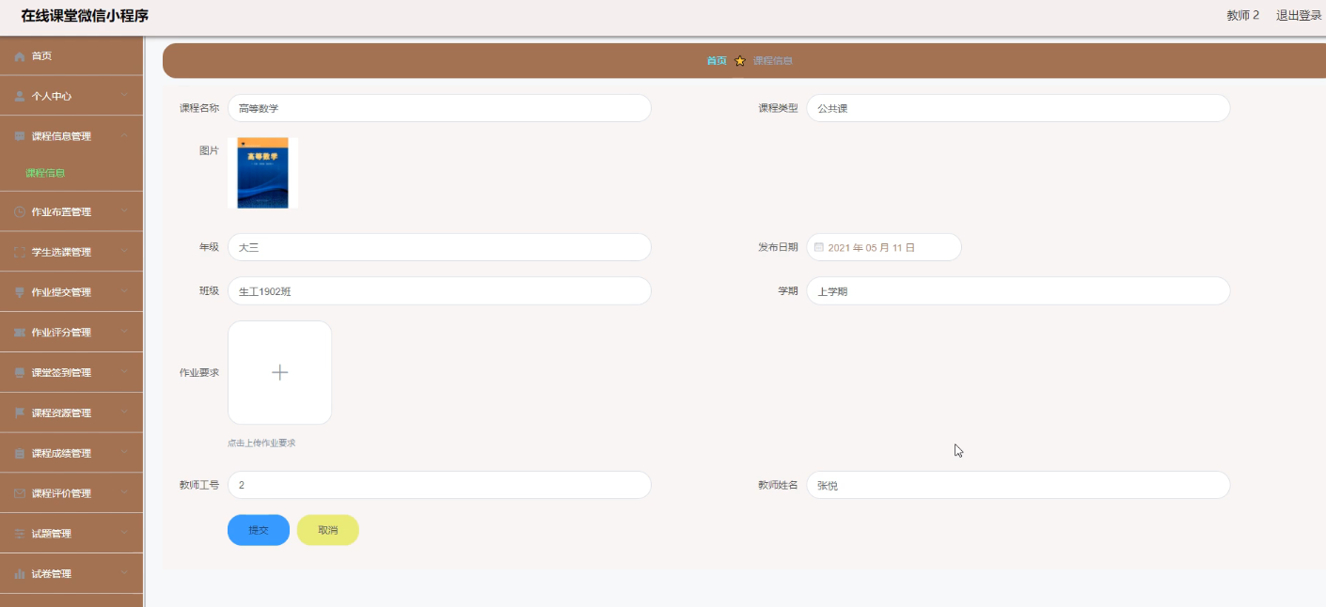
后台模块的实现
课程信息管理
教师可以对课程信息进行添加修改删除操作。具体界面如图所示。

Slide 9
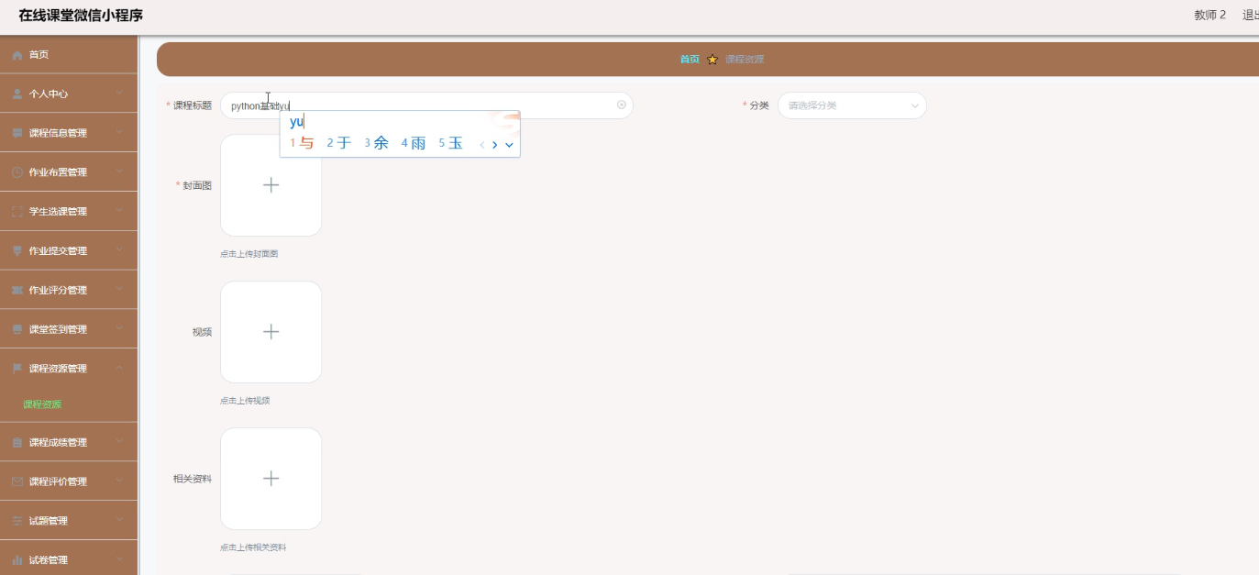
后台模块的实现
课程资源管理
教师可以对课程资源进行添加修改删除操作。界面如下图所示：

Slide 10
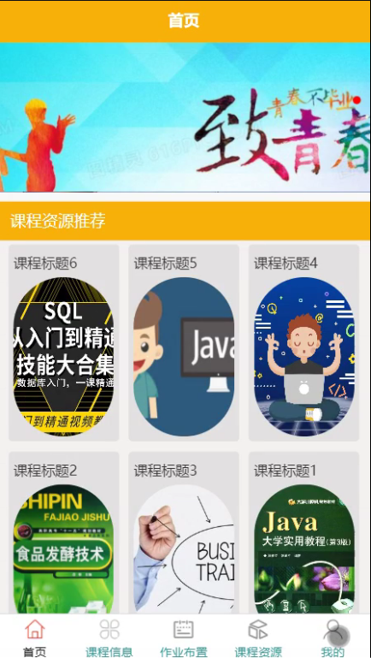
小程序会员模块的实现
系统首页
小程序用户是需要注册才可以进行登录的，登录后在首页可以查看相关信息，并且下面导航可以点击到其他功能模块。界面如下图所示：

Slide 11
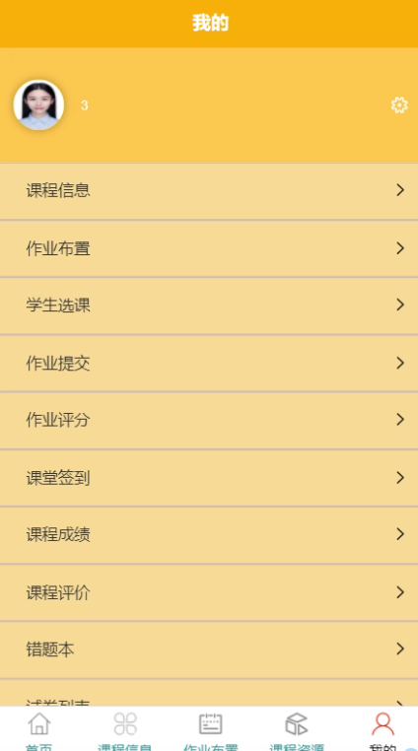
小程序会员模块的实现
我的菜单
在小程序里点击我的，会出现关于我的界面，在这里可以修改个人信息，以及可以点击其他功能模块。界面如下图所示：

Slide 12
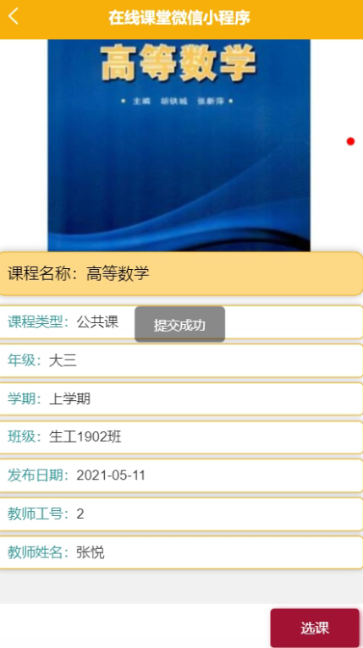
小程序会员模块的实现
学生选课
学生可以进行学生选课。界面如下图所示：

Slide 13
功能测试
功能测试主要包括五项内容：适用性、准确性、可操作性、依从性、安全性。
本系统功能测试如表所示：
表1 系统功能测试
测试内容 | 测试结果
适用性 | 好
准确性 | 好
可操作性 | 好
依从性 | 好
安全性 | 好

Slide 14
可用性测试
可用性测试用于检测系统的可操作性、可理解性、可学习性等方面内容。具体测试方面如表所示。
表2 系统可用性测试
测试项 | 测试人员的评价
窗口移动、大小改变、关闭等操作是否正常 | 是
操作模块是否友好 | 是
模块、提示内容等文字描述是否正确 | 是
模块布局是否协调、合理 | 是
模块的状态是否正确（对选中项能否发生对应切换） | 是
鼠标、键盘操作是否支持 | 是
所需数据项是否正确显示 | 是
操作流程是否合理 | 是
是否提供帮助信息 | 是

Slide 15
结论
在这次毕业设计中遇到的最困难的方面就是在数据库方面的知识，在刚开始进行毕业设计的时候感觉十分困难，根本不知道该从何处下手，但不断的坚持，设计最终被完成。无论多么的困难，只要能够坚持下来，善于去找到好的材料来研究，在研究中充分利用资源，没有困难是不会被成功解决的。
在开发系统的过程中，本人运用到了微信小程序开发技术和平时学习中所了解的一些技术，通过实现这些技术，大大提高了整个系统的性能。在论文中这些技术都做了比较详细的介绍。本系统还存在很多缺点和不完善的地方，例如有些细节上做的还不够完善，有些功能模块还需要加强。在今后的日子里，能够对这些不足进行改善。
通过这次最终的毕业设计，平时所学到的知识不仅融合了，而且获得了许多计算机知识。在整个设计过程中明白了许多东西，也培养独立工作能力，树立信心，对自己能力的工作能力，我相信以后会学习和工作生活中有至关重要的作用。同时也大大提高了手的能力，使其难以充分体会探索的乐趣和成功的创作过程，设计过程中汲取的东西，是一笔宝贵的财富。

Slide 16
致谢
经过几个多月的不断学习，我的毕业设计终于如期完成。此次毕业设计是对我们日常所学计算机理论知识的一次综合性评测，也是将理论应用到实践的一项考察。
首先我要感谢此次指导我的老师，是他的及时纠正我在设计当中出现的问题，使得我的设计高质量完成。指导老师在我本次在线课堂微信小程序的开发过程中，为程序、框架的设计、代码等方面以及论文设计提供了很多宝贵的意见，并且为我推荐了许多相关的资料，他的指导和建议使我受益匪浅，通过老师的耐心辅导和指点，我的论文顺利完成，在此，我表示深刻的感谢。
我也要感谢帮助过我的同学们，和我一起探讨论文的不足，给我的设计提出宝贵的建议，在这次设计中他们的帮助使得我的设计更加完善更加具体。
最后，我也要感谢学校为我们提供了一个良好的学校环境。祝愿学校的领导教师以及和我一起奋斗的同学们工作顺利，事业有成，也要祝愿学校的前景更加辉煌。

